Slide 1
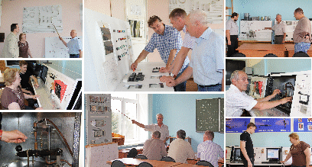
Диверсификация как перспективное направление в развитии дополнительного профессионального образования
Дочкин С.А., д-р пед. наук, доцент, начальник отдела Института ДПО КузГТУ
г. Новокузнецк, 27-28.09.16 г.

Slide 2
Факторы, препятствующие
процессу модернизации экономики
и общественной жизни
-безразличие населения к инновациям,
-низкая гражданская активность,
-деградация человеческого капитала,
-отсутствие необходимых социальных и политических институтов,
-существенное отставание по уровню образования и непрерывному повышению квалификации рабочей силы

Slide 3
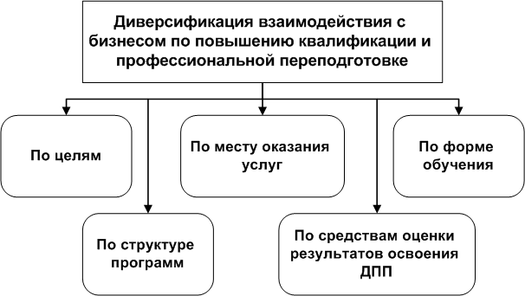

Slide 4
….«Диверсификация – расширение диапазона экономической деятельности, связанное с проникновением предприятия в другие новые отрасли производства, зачастую, технологически не связанные с основной специализацией этого производства»
(по Толковому словарю).
«Диверсификация взаимодействия вуза с партнерами - процесс перераспределения ресурсов ОО ПО в различные формы и виды партнерства, существенно отличающиеся от освоенных…»
Интеграция
Кооперация
Специализация
Концентрация

Slide 5
Диверсифицированное корпоративное объединение – интегрированная образовательно-предпринимательская среда, в которой в рамках общей стратегии и с использованием единого финансового и информационного потока действует горизонтально интегрированная совокупность вертикально интегрированных бизнесов (в лице предприятий, организаций и учреждений) и образовательных организаций (вузов, техникумов, колледжей, осуществляющих подготовку кадров требуемой квалификации)

Slide 6
Особенность отношений образовательных организаций с заказчиками:
-спрос на рабочую силу со стороны работодателей носит текущий характер, в то время как вуз, ОО ПО строит учебный процесс, готовя специалистов в опережающем порядке;
-работодатели не могут определить суммарную перспективную потребность в кадрах нужного профиля и специальности, не располагают перспективами демографических изменений и прогнозными оценками;
-ОО ПО не всегда удается довести до работодателей данные обо всех направлениях и специальностях подготовки, а также о возможностях использования его базы;
-не всегда удается обеспечить должный контакт между ОО ПО и предприятиями по содержанию учебных программ

Slide 7
Основные формы диверсификации:
-вертикальная диверсификация – интеграция усилий вуза по подготовке и ПК кадров на рынке образовательных услуг с усилиями ОО СПО, УЦ предприятий промышленности, кадровыми службами объектов экономики, государственной службой занятости населения, органами государственной власти и местного самоуправления;
-горизонтальная диверсификация - расширение сферы деятельности ОО ПО в разных областях:
-географическая диверсификация – выход ОО ПО со своими образовательными услугами за пределы региона, используя механизмы внешнего партнерства и возможности средств дистанционного и электронного обучения.

Slide 8
Примеры реализации стратегии диверсификации
-Президентская программа ПК инженерных кадров - ДПП «Энергосбережение и энергоэффективность на предприятиях, в организациях и учреждениях» (пр.Минобрнауки РФ от 30.04.2013 г. № 328), сетевое взаимодействие с ФГБОУ ВПО ТПУ (г.Томск), обучено 31 специалист, в том числе 16 стажировка в России
-Стажировка «Зарубежные подходы к энергосбережению и повышению энергоэффективности объектов» -сотрудничество с Центром делового сотрудничества со странами Центральной и Восточной Европы земли Рейнланд-Пфальц и Высшим институтом бизнеса и менеджмента (Graduate Institute of Business and Management, Geneva, Switzerland) на базе организаций и предприятий Карлсруэ, Германия, обучено 9 человек.
-Программа повышения квалификации Минэнерго РФ «Практические вопросы реализации государственной политики в области энергосбережения и повышения энергетической эффективности», сетевое взаимодействие с ФГБОУ ВПО ТГУ (г.Томск), обучено 334 специалиста
-Ведомственная программа ПК инженерных кадров - ДПП «Применение современных систем автоматизированного проектирования (САПР) для конструкторской подготовки машиностроительных производств» (пр.Минобрнауки РФ от 18.03.2016 г. № 243), обучено 19 специалистов

Slide 9
Количественные показатели по реализации ДПП, человек

Slide 10
Кластер - инновационные конкурентоспособные объединения ОО ПО и хозяйствующих субъектов реального секторов экономики в рамках отдельных отраслей промышленности, которые имеют целью занять и сохранить лидирующие позиции на рынке с целью максимизации коммуникативно-синергетической эффективности.
Формы инновационного взаимодействия в рамках образовательно-промышленного кластера:
Распределительно-обеспечивающее,
Кредитное,
Инновационное,
Информационное

Slide 11
«Кластерный капитал» - объединенные экономические отношения хозяйствующих субъектов, взаимодействие которых обусловлено долговременным соединением промышленного, учебно-методического, финансово-кредитного, человеческого и коммуникативного капиталов.
Совокупный диверсифицированный инновационный продукт:
Специалисты требуемой квалификации, востребованные на предприятиях региона

Slide 12
Диверсификация как перспективное направление в развитии дополнительного профессионального образования
Дочкин С.А., д-р пед. наук, доцент, начальник отдела Института ДПО КузГТУ
г. Новокузнецк, 27-28.09.16 г.

Slide 13
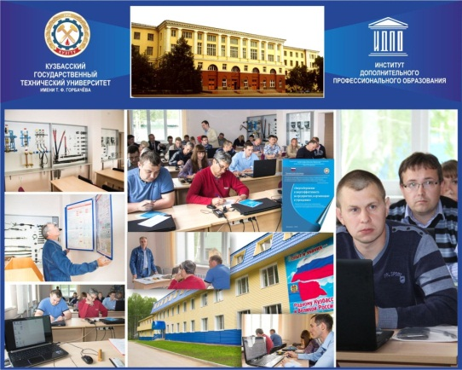

Slide 14
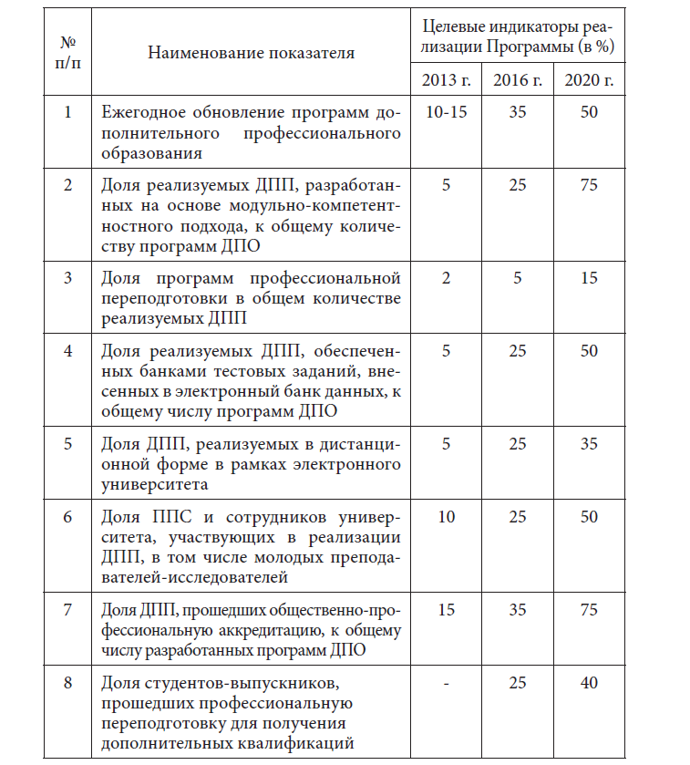
Программа развития Дополнительного профессионального образования КузГТУ на период 2014-2020 годы
Целевые показатели и индикаторы
Программы

